Slide 1
WanDer
Туристичне агентство

Slide 2
ПРЕЗЕНТАЦІЯ ДО КУРСОВОГО ПРОЄКТУ з дисципліни «Сучасні мови об’єктно-орієнтованого програмування» на тему Розробка WPF додатку «Туристичне агентство» Студентів 2 курсу КН–23–1 групи Ступінь вищої освіти «Бакалавр» Спеціальність 122 – «Комп’ютерні науки» Освітньо-професійна програма «Комп’ютерні науки» Бондарь Н. В. та Гладкий І. Г. Керівник старший викладач кафедри АІС Бельська В. Ю.

Slide 3









Розширена постановка завдання
Мета курсового проекту – створення віконного WPF додатку, призначеного для купівлі турів.
Функціональні вимоги
Нефункціональні вимоги
Вимоги до цілостності даних
Купівля турів
Правильність введених даних
Обов’язкові поля
Зберігання даних у xml
Відсутність декількох користувучів за 1 логіном
Пошук турів за фільтром
Прив’язка даних та MVVM
Аккаунт користувача
Правильний формат

Slide 4
Відповідальність
Дана курсова робота є командним проєктом, над яким працювали Бондарь Нікіта та Гладкий Іван
Бондарь Нікіта є відповідальним за графічний інтерефейс програми. Такі як: написання xaml сторінок та створення стилів для всього додатку, направлені на приємний візуальний інтерфейс для користувача.
Гладкий Іван є відповідальним за написання C# коду, що задає логіку додатку, а саме: робота з файлами xml, створення логічних моделей та моделей даних, реалізація алгоритмів програми в коді.

Slide 5
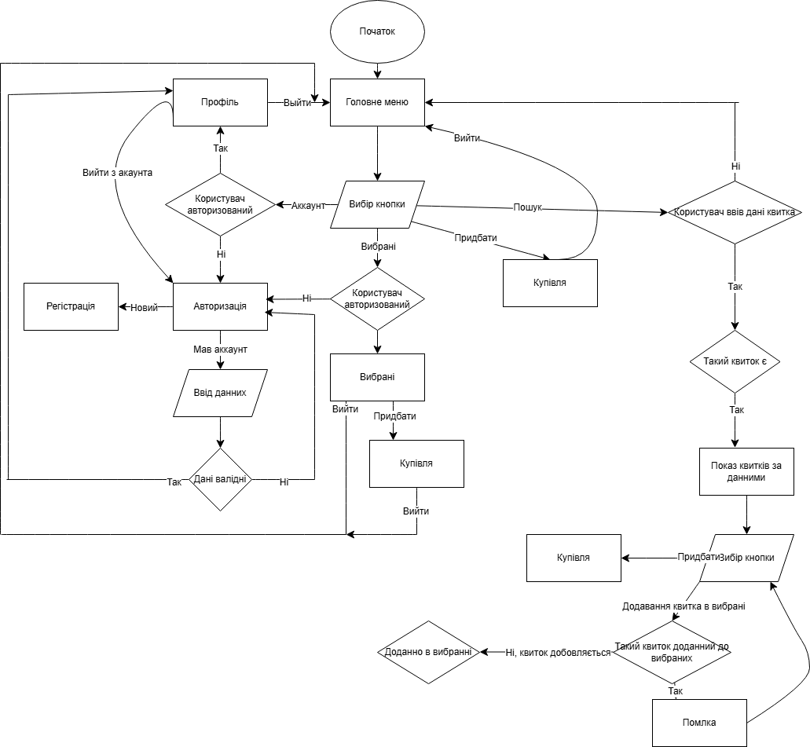
Розширена постановка завдання
Функціональна схема роботи програми

Slide 6
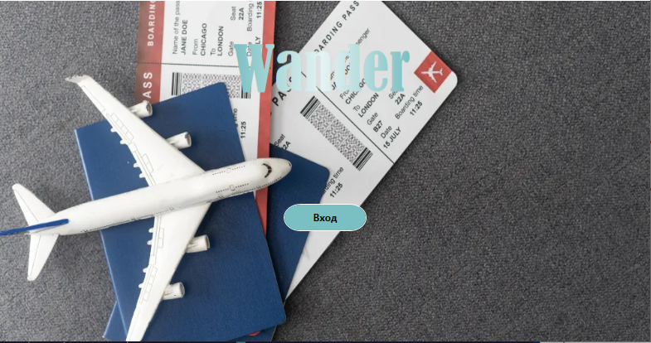
Інтерфейс
Меню входу в застосунок

Slide 7
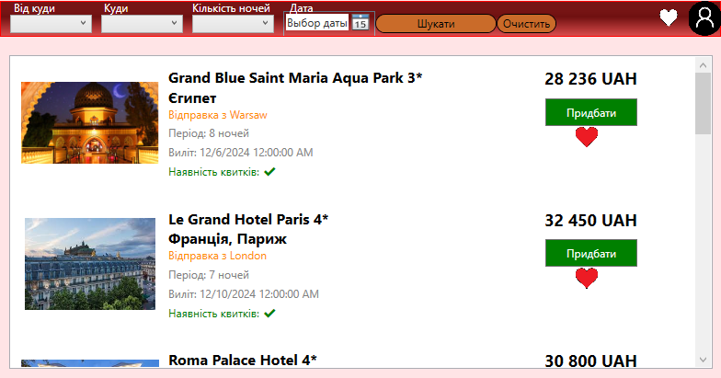
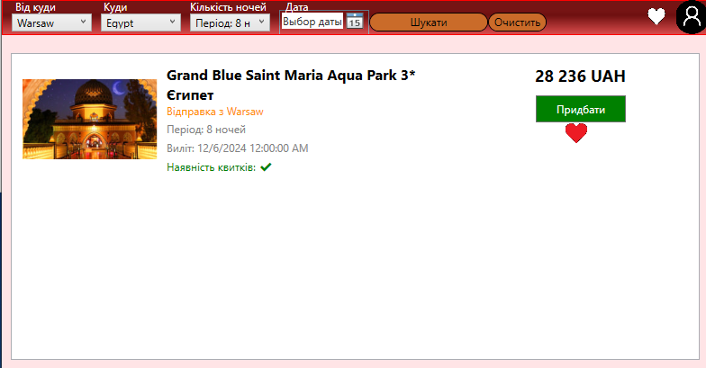
Інтерфейс
Сторінка вибору пропозицій
Сторінка вибору пропозицій з працюючим фільтром

Slide 8
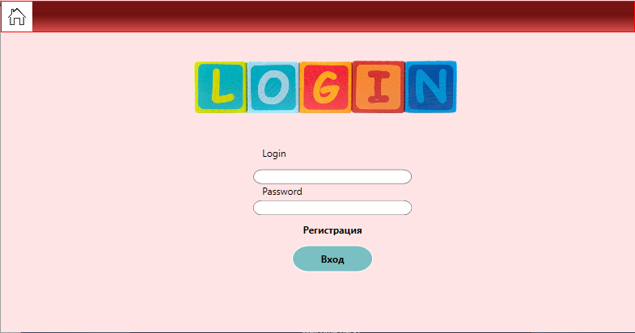
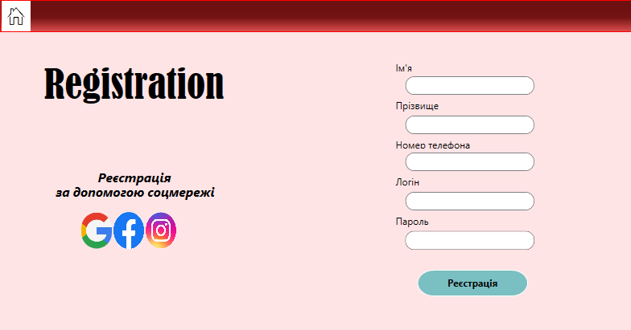
Інтерфейс
Сторінка вибору пропозицій
Сторінка вибору пропозицій

Slide 9
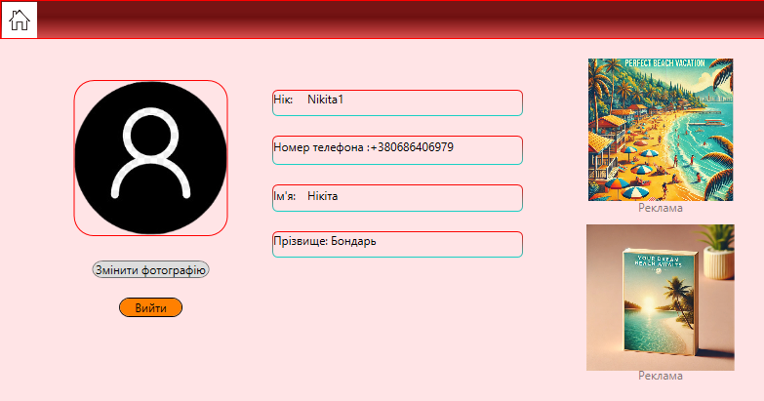
Інтерфейс
Сторінка профіля

Slide 10
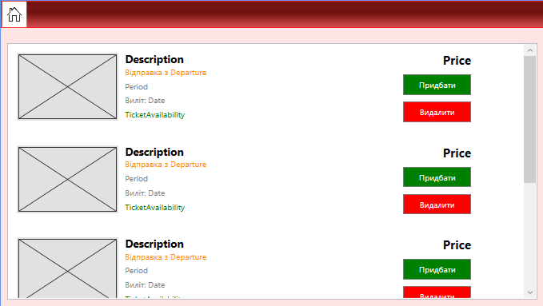
Інтерфейс
Сторінка вибраних турів

Slide 11
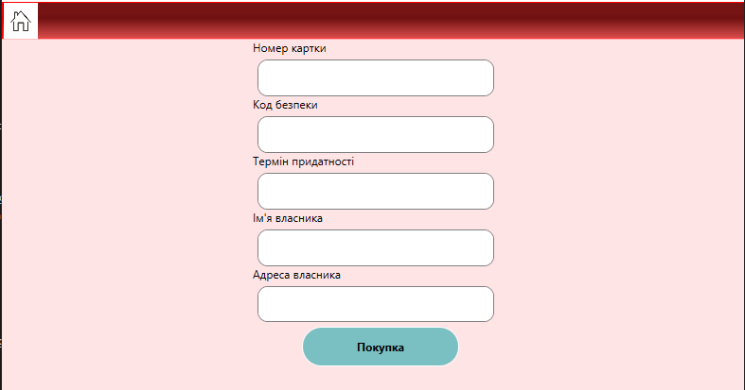
Інтерфейс
Сторінка покупки турів

Slide 12
Дякую за увагу!
https://github.com/hladkyi-ivan/Hladkyi_Bondar

